Slide 1

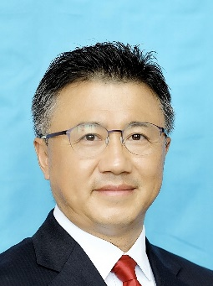
《数据库原理及应用》
课程介绍
计算机科学与工程学院（网络空间安全学院）
主讲教师 魏祖宽
anlexwee@UESTC.edu.cn

Slide 2
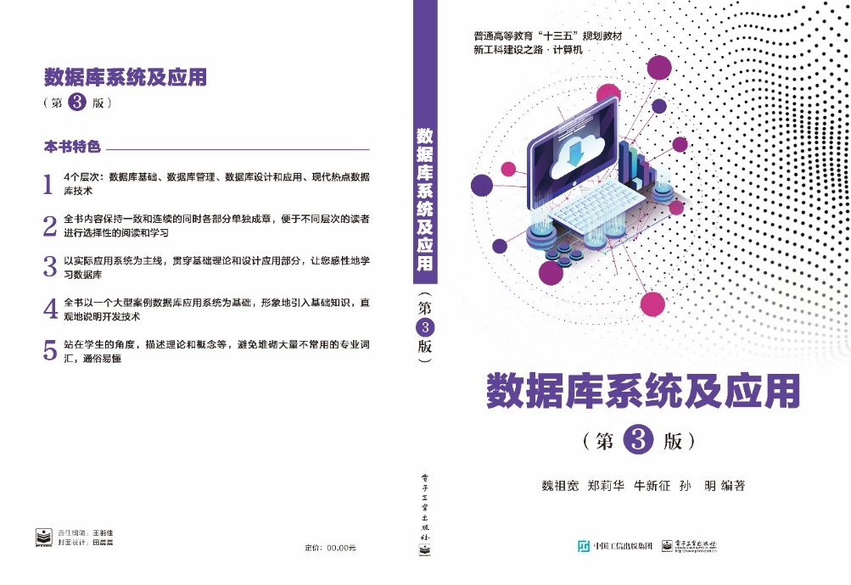
课程内容
本课程涵盖数据库基本理论、数据库系统管理和应用数据库设计与开发等，属于计算机专业核心课程之一。
教材：
《数据库系统及应用(第三版)》，
魏组宽等编著，2020年，电子工业出版社
参考教材 1、Silberschatz (希尔伯沙茨)等，《数据库系统概念(第6版)》，2014年，机械工业出版社 2、王珊，萨师煊，《数据库系统概论(第5版)》，2014年，高等教育出版社

Slide 3



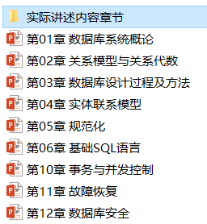

课程要求
学时：40学时.理论教学 + 8学时.上机实验；
根据教学大纲要求，本课程讲述和考察的章节内容如下：

Slide 4
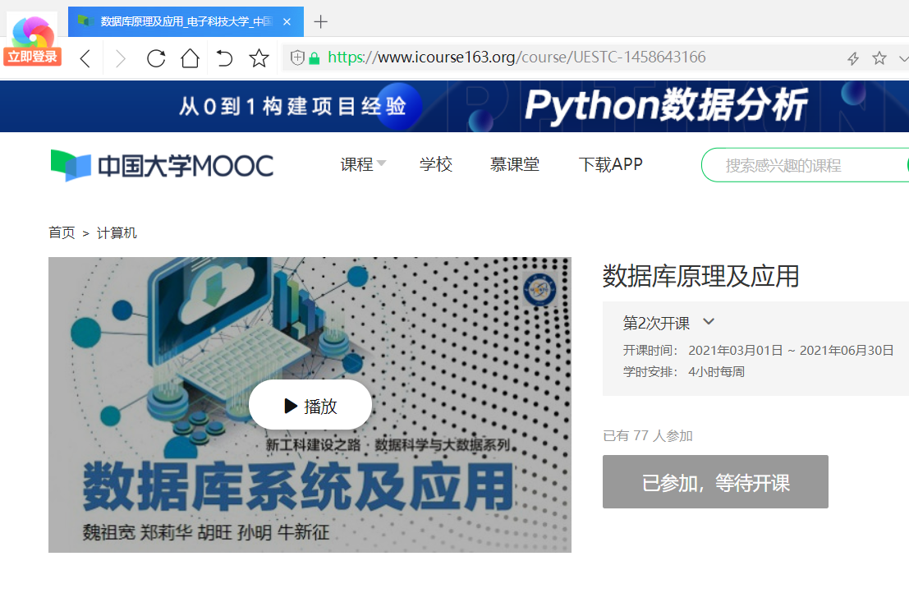
课程要求
成绩构成： 期末60% + 上机实验25% + 平时5% + 期中(慕课)10%；
慕课同步开课，请实名加入学习，慕课地址为：
www.icourse163.org/course/UESTC-1458643166
(慕课对应单元的测试成绩将代替期中成绩)
实验时间安排意见征询…
1.平时(上课时间) or 2.集中(周中晚上/周末白天)

Slide 5
课程引入
应用实例

Slide 6
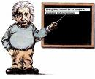
课程引入
应用实例
生活中的数据库应用实例？
校园学籍/成绩/财务信息管理系统
银行业务管理系统
电信业务管理系统
火车、飞机的订票管理系统
医院信息管理系统
。。。。。。
有哪些共性问题？
涉及大量数据的有效组织、存储和访问
减少数据存储冗余
实现数据共享
保障数据安全
高效检索和处理数据

Slide 7

课程引入
应用实例
医院信息管理系统（HIS）
业务对象（实体）
患者、医生、药品、处方。。。
业务活动（联系）
挂号、化验、检查、领药、交费。。。
数据使用（检索）
收入统计、病案分析、绩效评估、辅助决策。。。
入库
出库

Slide 8
课程介绍
课程内容
存在哪些问题？
如何组织这些数据？
如何存取这些数据？
哪些人可以操作哪些数据？
多人如何操作同一数据？
出现故障后怎么办？
如何分析数据和发现数据价值？
—— 数据模型、规范化理论、设计方法
—— 数据定义和操作语言
—— 安全性控制
—— 并发性控制
—— 数据恢复
—— 数据仓库、数据挖掘
入库
出库

Slide 9
课程介绍
研究领域
DBMS研制
系统管理技术
研制 DBMS 及其相关工具软件和中间件，以提高系统的性能和用户的生产率
数据库设计
应用开发技术
研究数据库的设计方法、工具和理论
研究数据模型
研究数据库设计规范和标准
数据库理论
基础原理理论
研究关系规范化理论、关系数据理论等
与人工智能、并行计算等结合形成新方向。

Slide 10
课程介绍
问题思考
大量数据在存储、访问、共享和管理过程中需要考虑哪些问题？
数据库中会存储哪些业务数据？请思考一个实例进行说明。

